Slide 1

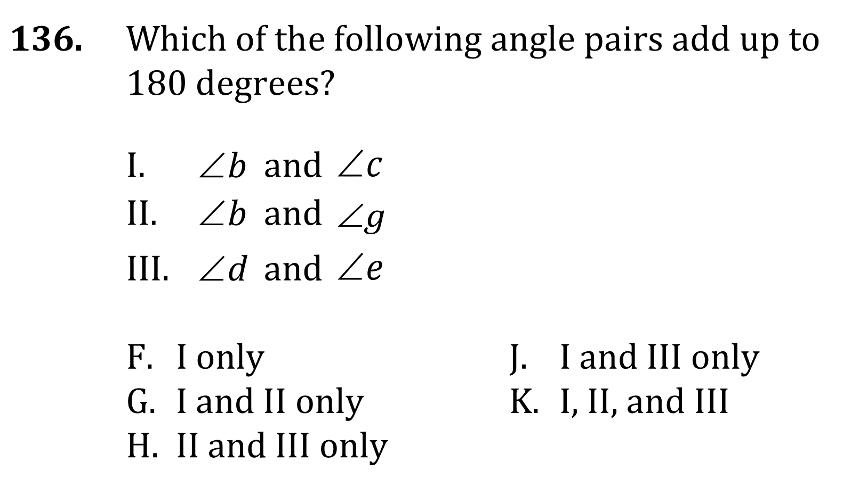

Angles

Slide 2
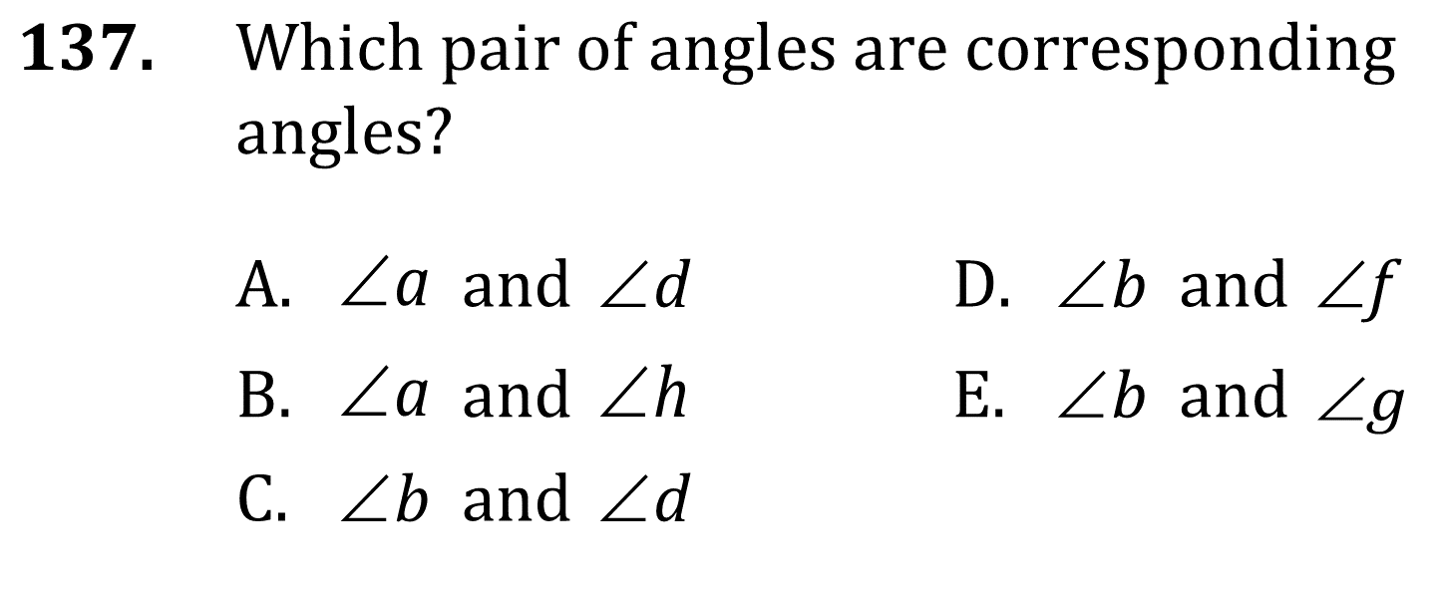
XXX
Angles

Slide 3

XXX
Angles

Slide 4
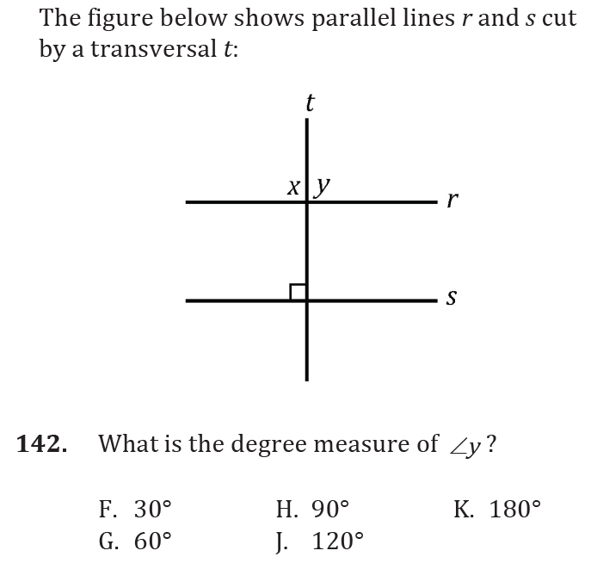
XXX
Angles

Slide 5
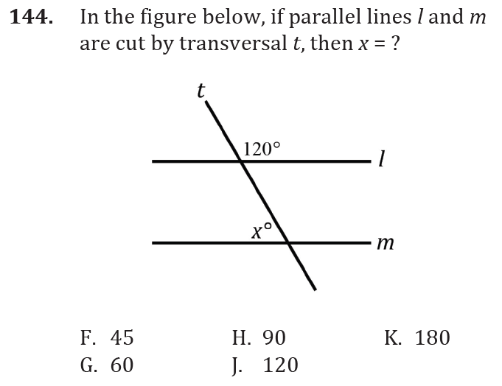
XXX
Angles

Slide 6
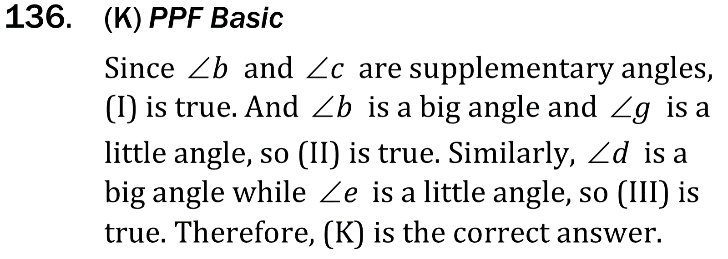
XXX
Angles

Slide 7
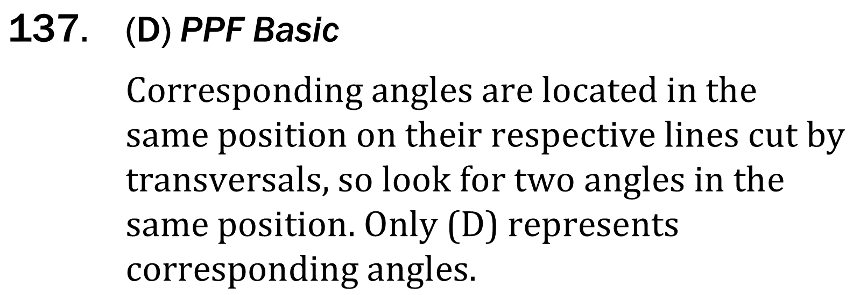
XXX
Angles

Slide 8

XXX
Angles

Slide 9

XXX
Angles

Slide 10
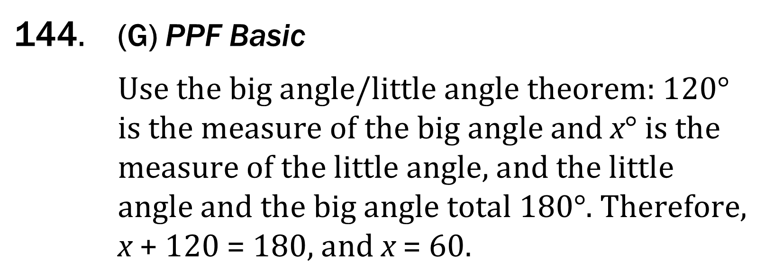
XXX
Angles

